Slide 1

Fondo de Innovación para la Competitividad
FIC-R 2019 RMS
Departamento de Planificación Regional
División de Planificación y Desarrollo
Gobierno Regional Metropolitano de Santiago

Slide 2

ASPECTOS NORMATIVOS DEL CONCURSO
La Ley de Presupuestos Sector Público para el año 2019, incorpora recursos al GORE RMS para ser invertidos en Innovación, a través del FIC-R 2019, aplicados de acuerdo al numeral 5.2 de la Glosa 02 común para los Gobiernos Regionales.
La Resolución Nº277 de la Subsecretaria de Desarrollo Regional del año 2011, y sus modificaciones (Resolución N°2 del año 2016, que sustituye la Resolución N°277 y N°150 de 2011 y 2017, respectivamente), que establece los procedimientos y modalidades de aplicación del concurso FIC.
Las Bases de Postulación al concurso FIC-R 2019 RMS, aprobadas mediante Resolución Exenta N°1402, de fecha 21 de agosto de 2019.

Slide 3
LÍNEAS DE INNVERSIÓN PRIORIZADAS
TIPOS DE INNOVACIÓN
INNOVACIÓN EMPRESARIAL INNOVACIÓN SOCIAL INNOVACIÓN PÚBLICA
SECTORES Y ÁREAS
Servicios financieros y comercio. Agro-industria. Desarrollo económico territorial: economías colaborativas, circulares, cooperativismo y turismo. Energías renovables no convencionales. Saneamiento sanitario (agua potable y alcantarillado). Problemáticas de interés público. Gestión pública (procesos para optimizar servicios a la comunidad.

Slide 4
FINANCIAMIENTO DEL CONCURSO
MONTO TOTAL DEL CONCURSO
M$ 1.500.000
MONTO MÁXIMO POR PROYECTO
M$ 150.000
Para el caso de las instituciones privadas, es obligatorio aportar al menos el 10% del costo total del proyecto, del cual la mitad deberá ser aporte pecuniario.

Slide 5
CONSULTAS A LAS BASES DE POSTULACIÓN
Recepción Consultas y Aclaraciones:
28 de agosto al 11 de septiembre de 2019
Publicación Respuestas a Consultas:
11 al 23 de septiembre de 2019

Slide 6
ESTRUCTURA GENERAL DEL PROCESO

Slide 7
ETAPAS DEL CONCURSO FIC-R 2019
I. POSTULACIÓN

Slide 8
INSTITUCIONES HABILITADAS PARA POSTULAR
Comisión Nacional de Investigación Científica y Tecnológica (CONICYT) Corporación de Fomento de la Producción (CORFO), incluyendo a su Comité lnnova Chile Fundación para la innovación Agraria Programa iniciativa Científica Millenium Servicio de Cooperación Técnica Consejo Nacional de Producción Limpia Dirección General de Relaciones Económicas Internacionales del Ministerio de Relaciones Exteriores Instituto de Investigaciones Agropecuarias lnstituto Forestal Instituto de Fomento Pesquero Fundación CSIRO Chile Research Fundación Fraunhofer Chile Research Fundación Chile Fundación Social Novo Milenio Fundación Empresarial Eurochile Fundación Chinquihue Centros Regionales de Desarrollo Científico y Tecnológico creados por el Programa Regional de CONICYT Universidades reconocidas por el Ministerio de Educación Corporaciones de Desarrollo constituidas con participación del Gobierno Regional, para la elaboración de estudios, programas y proyectos según la Resolución N°277 de 2011, y sus modificaciones, de la SUBDERE y la Subsecretaría de Economía y Empresas de Menor Tamaño.

Slide 9
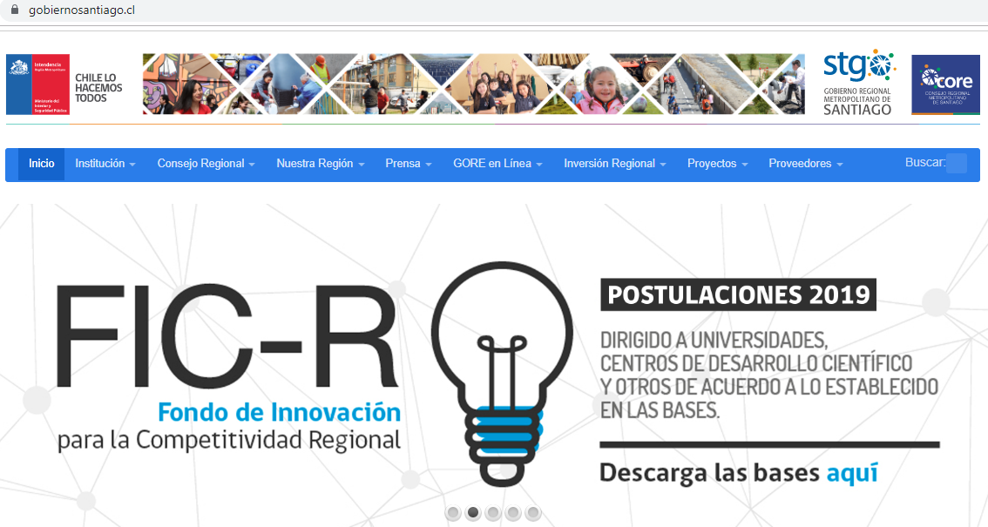
ETAPA DE POSTULACIÓN
Postulación en línea:
https://www.gobiernosantiago.cl/fic

Slide 10
ETAPA DE POSTULACIÓN
PLAZO DE POSTULACIÓN: | 28 de agosto al 27 de septiembre de 2019
Ingreso de antecedentes (1)
Solicitud subsanación de observaciones, si procede: Plazo 2 días hábiles. En caso de no subsanar observaciones, proyecto queda fuera de concurso.
Publicación de proyectos pasan a evaluación de Admisibilidad.(2)

Slide 11
REQUISITOS DE POSTULACIÓN
Documentos | Descripción | Forma de ingreso
Formulario N°1 | Carta Declaración de Responsabilidad | Formato PDF o JPG
Formulario N°2 | Identificación del Postulante Link cápsula audiovisual (YouTube) | Completar en línea
Formulario N°3 | Declaración Jurada Simple | Formato PDF o JPG
Formulario N°4 | Identificación de los Beneficiarios | Completar en línea
Formulario N°5 | Resumen Ejecutivo | Completar en línea
Formulario N°18 | Presentación PPTX | Formato PDF o JPG
Línea de Investigación | Acreditación de línea de investigación propia de la institución. | Formato PDF o JPG
Certificado Acreditación Universidades | No regirá para entidades estatales creadas en el año 2015 (Ley N°20.842) | Formato PDF o JPG (devolver)

Slide 12
ETAPAS DEL CONCURSO FIC-R 2019
II. ADMISIBILIDAD

Slide 13
ETAPA DE ADMISIBILIDAD
Proyectos que continúan en el proceso, se evalúan según los siguientes criterios:
Pertinencia de la propuesta.
Respuesta de la iniciativa a necesidades.
Las iniciativas deben cumplir con los dos criterios de admisibilidad para continuar en el proceso.
Publicación de proyectos que pasan a Evaluación Formal: coherencia de las propuestas.

Slide 14
ETAPAS DEL CONCURSO FIC-R 2019
III. EVALUACIÓN FORMAL: COHERENCIA DE LA PROPUESTA

Slide 15
ETAPA DE EVALUACIÓN FORMAL
INGRESO DE ANTECEDENTES:
Ingreso de antecedentes (1)
Solicitud subsanación de observaciones, si procede: Plazo 2 días hábiles. En caso de no subsanar observaciones, proyecto queda fuera de concurso.
Proyectos son evaluados de acuerdo a su coherencia interna.
Publicación de proyectos que pasan a Evaluación Técnica.(2)

Slide 16
REQUISITOS EVALUACIÓN FORMAL
Documentos | Descripción | Forma de ingreso
Formulario N°6 | Diagnóstico | Completar en línea
Formulario N°7 | Brecha | Completar en línea
Formulario N°8 | Justificación | Completar en línea
Formulario N°9 | Mérito Innovador | Completar en línea
Formulario N°10 | Método Generación de Conocimiento | Completar en línea
Formulario N°11 | Proceso de Ejecución del Proyecto | Completar en línea
Formulario N°12 | Hito Crítico | Completar en línea
Formulario N°13 | Carta Gantt | Completar en línea
Formulario N°14 | Productos | Completar en línea
Formulario N°15 | Recursos Humanos | Completar en línea
Formulario N°16 | Presupuesto del Proyecto | Completar en línea
Formulario N°17 | Cartas de respaldo a la iniciativa | Formato PDF o JPG (ver +)

Slide 17
REQUISITOS EVALUACIÓN FORMAL
Documentos legales | Forma de ingreso
Acreditación de Personalidad Jurídica. | Formato PDF o JPG
Certificado de Vigencia, para entidades privadas. | Formato PDF o JPG
Acreditación representante legal o mandatario y sus facultades. | Formato PDF o JPG
Acreditación de poder vigente, de los representantes legales. | Formato PDF o JPG
Copia RUT entidad. | Formato PDF o JPG
Copia cédula de identidad del representante legal | Formato PDF o JPG
Acreditación de inscripción en Registro Central de Colaboradores del Estado. | Formato PDF o JPG (devolver)

Slide 18
ETAPAS DEL CONCURSO FIC-R 2019
IV. EVALUACIÓN TÉCNICA

Slide 19
EVALUACIÓN TÉCNICA
A partir del contenido de la propuesta y de exposición de la institución postulante, las iniciativas se evaluarán de acuerdo a los siguientes componentes:
Mérito innovador
Proyección de impacto
Capital social y articulación
Sustentabilidad del proyecto

Slide 20
ETAPAS DEL CONCURSO FIC-R 2019
V. APROBACIÓN DE PROYECTOS

Slide 21
APROBACIÓN DE PROYECTOS
Como resultado de la Evaluación Técnica:
Intendente (a) remite propuesta de adjudicación al CORE RMS
Propuesta es discutida en Comisión de Fomento Productivo del CORE RMS
Propuesta es sometida a consideración de Consejo Pleno de la RMS
Publicación de proyectos ganadores.

Slide 22
CONCURSO FIC-R 2019
USO DE PLATAFORMA (ver)

Slide 23
ETAPAS DEL CONCURSO FIC-R 2019
VI. EJECUCIÓN DE PROYECTOS

Slide 24
APROBACIÓN DE PROYECTOS
Proyectos adjudicados con el FIC-R 2019:
Deben firmar convenio de transferencia con el GORE RMS
Deben iniciar ejecución del o los proyectos, en un plazo de 12 meses.
Deben cumplir con lo establecido en las Bases de Postulación sobre: Propiedad intelectual e industrial, Difusión y visibilidad, Todas los requerimientos definidos por el GORE RMS para realizar el proceso de seguimiento y control.

Slide 25
UNIDAD DE INNOVACIÓN Y COMPETITIVIDAD
Departamento de Planificación Regional
División de Planificación y Desarrollo
Gobierno Regional Metropolitano de Santiago

